Slide 2
相关行业产品需求、销量
Notes:
大数据可以进行相关行业产品需求、销量预测
例如Choi H, Varian H（2012）就在文章中使用Google 搜索与机动车有关的数据和自回归模型改善实时预报汽车销量算法的性能
对产品需求、销量预测的相关研究总结如下表

Slide 3
相关行业产品需求、销量
涉及行业：
文化产业（电影、游戏和唱片等）、电信业、汽车工业、农业
研究路线：
搜索大数据--行业、产品相关关键词，得出搜索指数，加入传统统计、经济学模型，--消费者在需求准备期的信息获取
社交媒体大数据--行业、产品相关评价，来源于电商或评价网站--捕捉相关情绪
电商大数据、工业大数据--直接利用前期销量
Notes:
可以得出的结论是
包括与能源较为紧密的汽车工业，其它产业虽然没有较为直接的联系，但是其分析方法可以应用于所感兴趣的领域

Slide 4
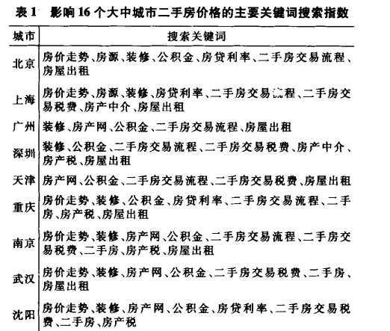
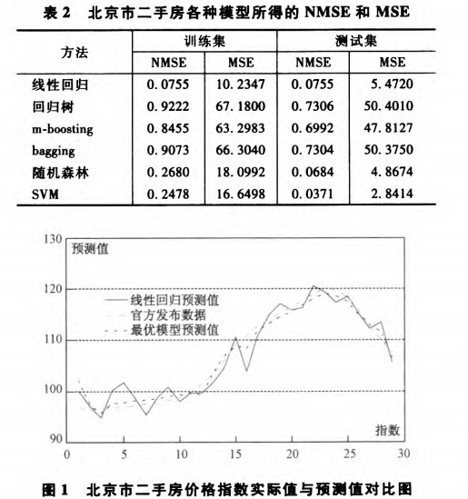
相关行业产品价格
Notes:
相关行业产品价格上，房地产行业得到了充分的关注。不少学者检验了搜索大数据与房地产价格指数的关系，并使用搜索大数据预测中国各大城市的二手房价格和新房价格，取得了较好的拟合和预测效果，并具有时效性。例如董倩（2014）以北京、上海、广州、南京、沈阳和西安 6 个大中 城市的二手房价格和新房价格为研究对象,以百度搜索指数为数据基础,首先选出了对价格变动影响最大的关键词;然后采用交叉验证技术,运用随机森林等 8 种模型进行预测，最终在 成功地预测了 6 个城市的价格指数。月度结果比官方数据发布提前约两周。
总结相关研究发现，其主要采用的也是前面所说的搜索指数的方法。

Slide 5
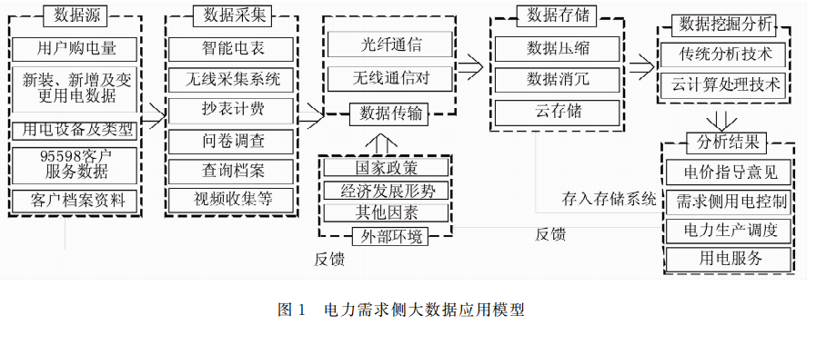
资源能源需求预测
Notes:
资源能源的需求和价格往往区别于其他相关行业产品需求和价格，并且也是我们直接关心的对象。
目前资源能源需求与大数据的结合上，国内的一些研究集中在构建大数据在电力需求侧的应用模型，解决电力大数据在数据采集、传输、存储以及分析上的总体框架设计，如上图所示的一种模型。国外的研究也提供了类似的设计，并且进一步提出了基于map/reduce的线性回归等模型，以前期电力消费数据预测能源的消费与需求，测试效果显示预测与真实值十分接近，并且在速度上有优势。

Slide 6
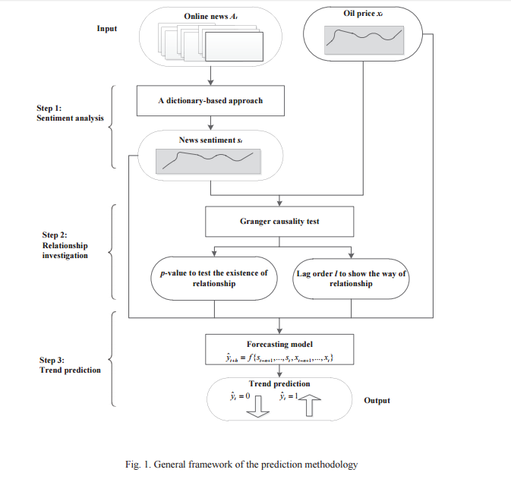
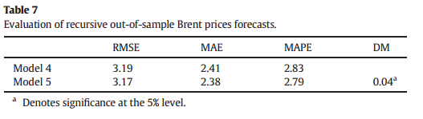
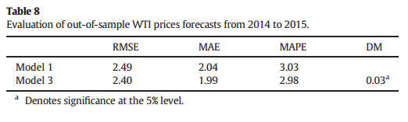
资源能源价格预测
Notes:
价格方面，不少研究进行了国际原油价格走势预测。主要采用新闻情感变化，或搜索数据--分析投资者关注度--预测油价。模型方面同样是采用机器学习的方法以及计量经济学的经典方法。在油价的预测方面使用传统数据已经有非常多经验，而实验也表明加入了大数据后确实带来了预测效果的提升。
在电力价格预测上，也有研究对以往的算法进行改进以更好利用电力大数据提高精确度。

